Slide 1
Plecak specjalistyczny z elementami nanotechnologii
Michał Powałowski, Piotr Rokicki, Rafał Liszewski

Slide 2
Wstęp

Slide 3
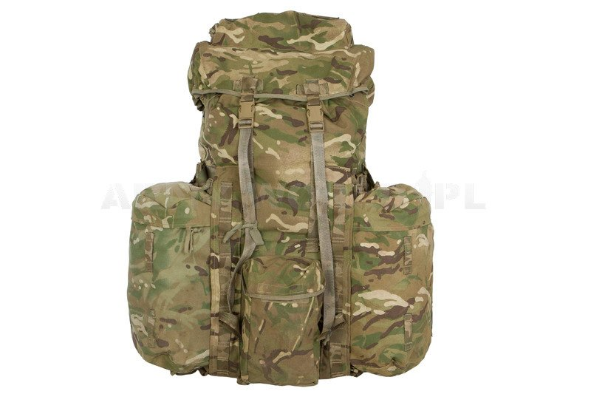
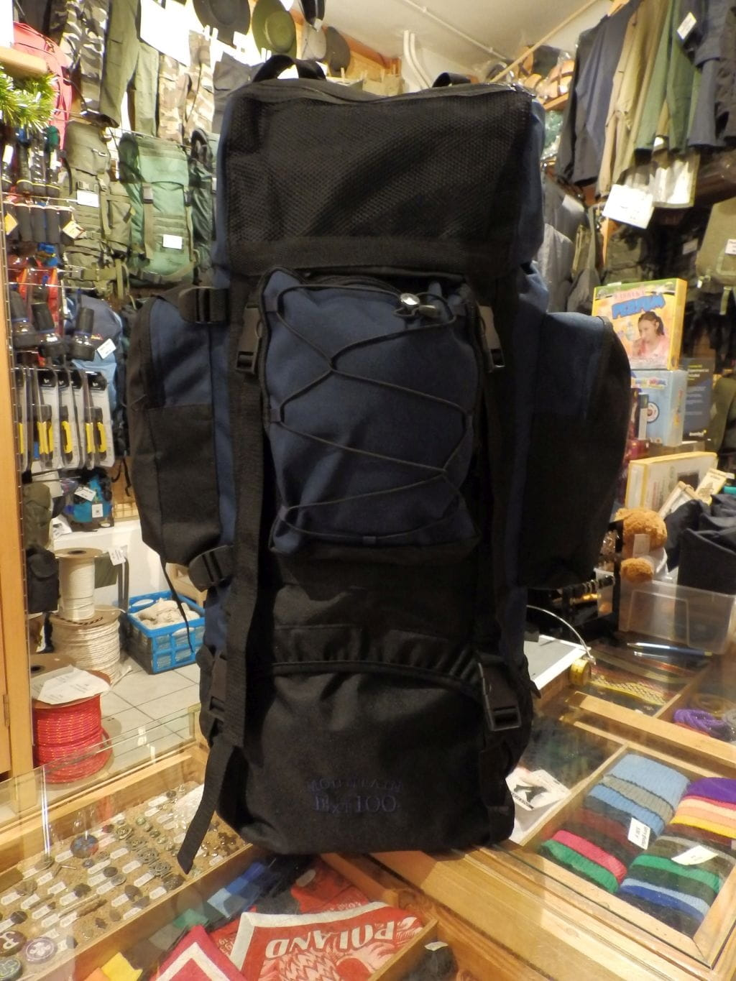
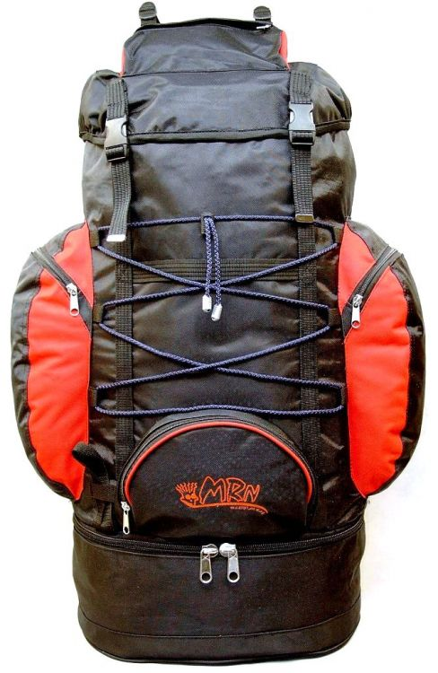
Plecaki dostępne na rynku

Slide 4
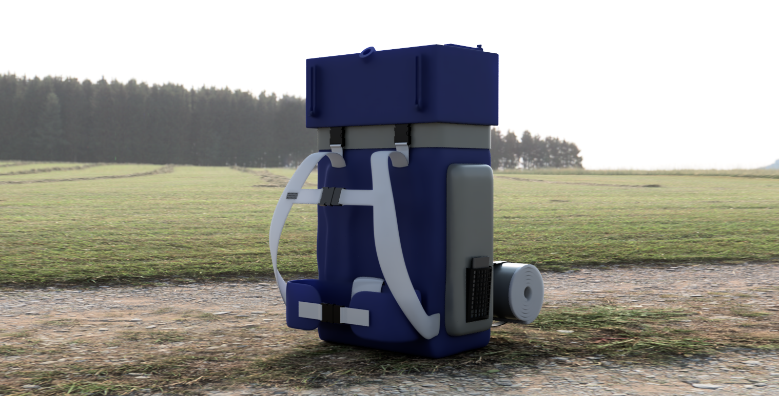
Nasz plecak - budowa

Slide 5
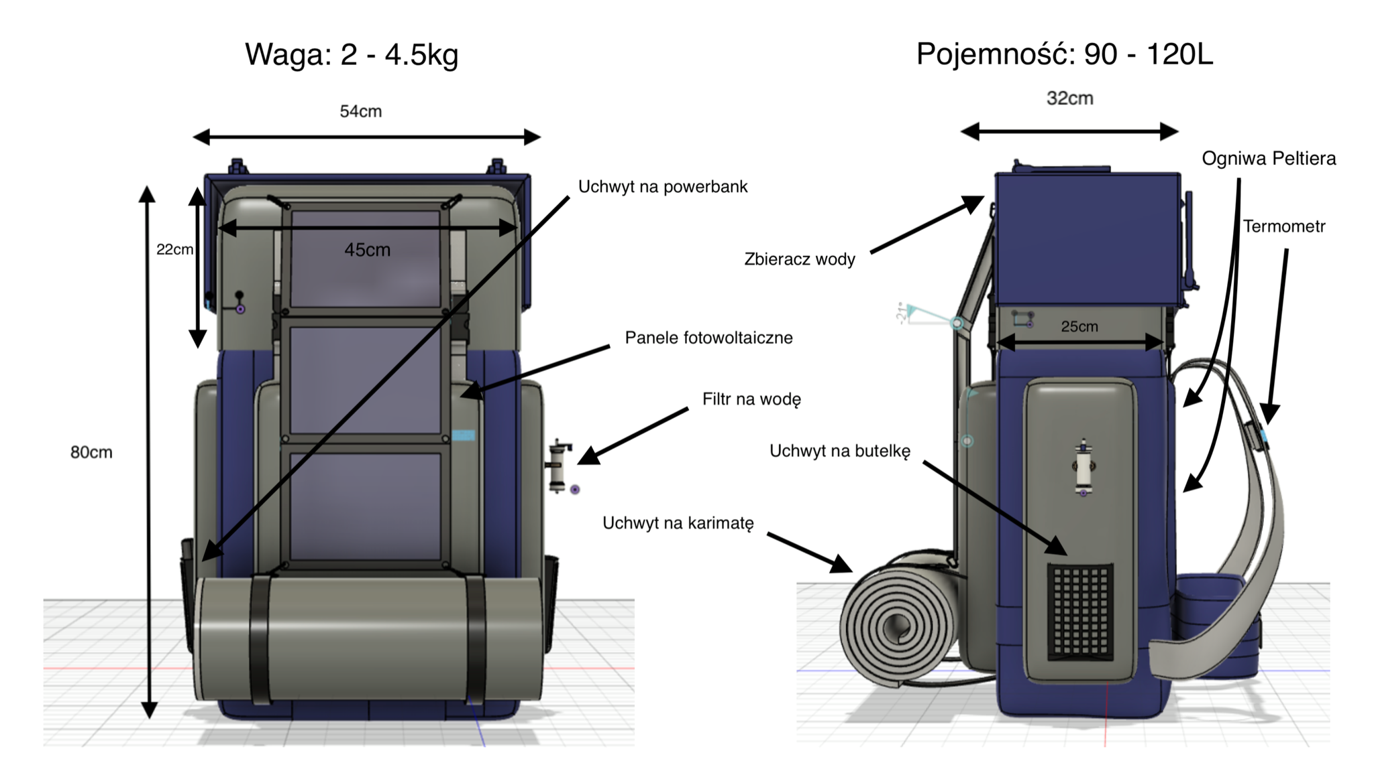

Slide 6
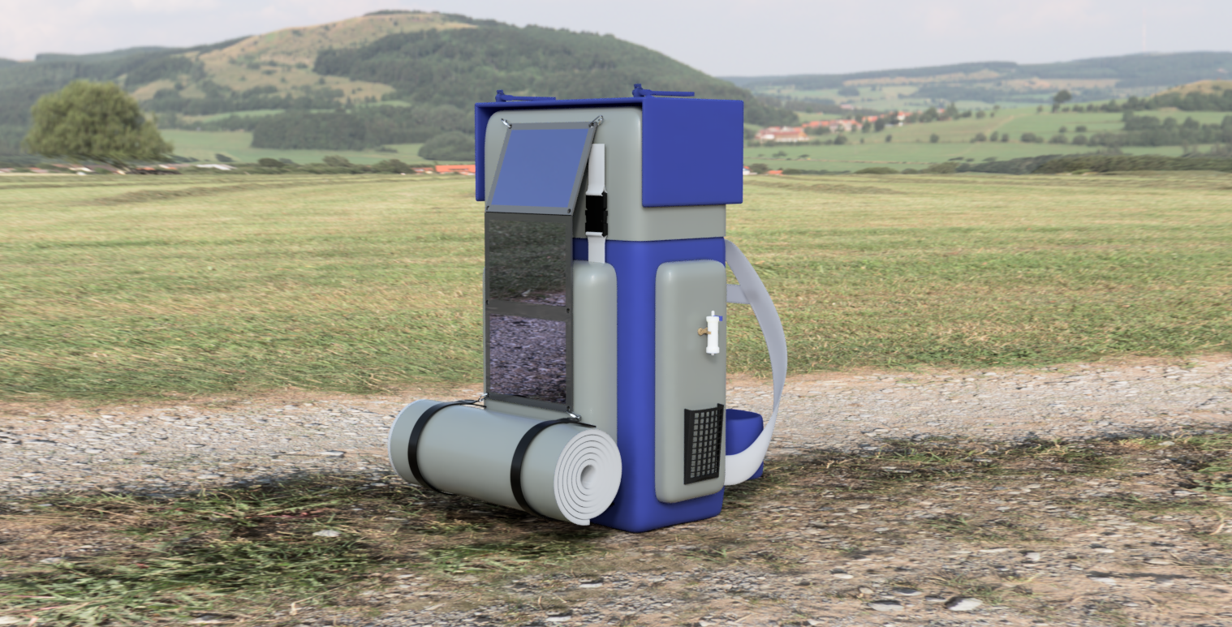

Slide 7
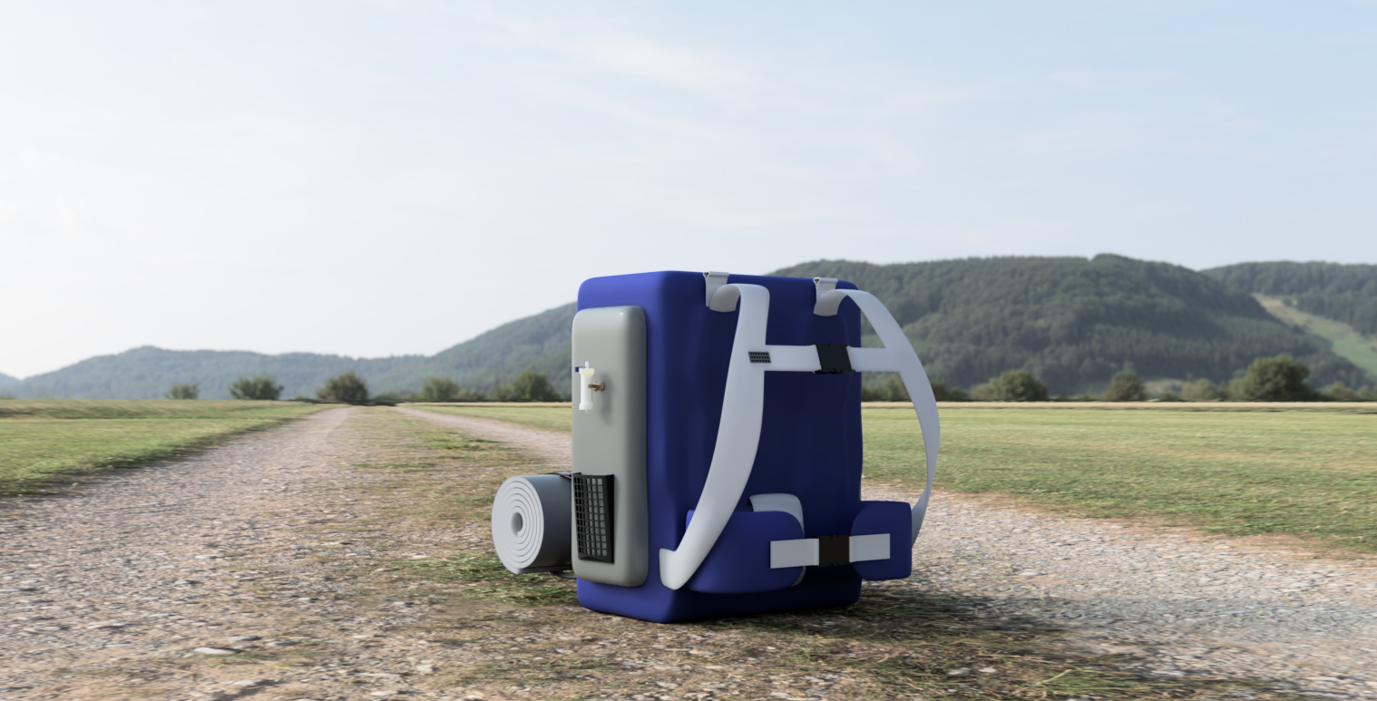

Slide 8
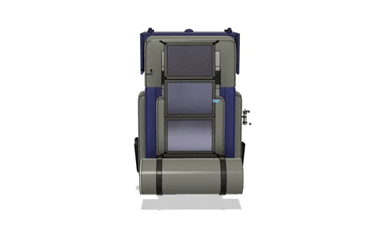
Panele Fotowoltaiczne COOCHEER
Parametry:
260 x 580 x 20 [mm],
Waga~800[g],
Moc=15W,
Wodoodporność,
Krzem monokrystaliczny,
Efektywność ~20%

Slide 9
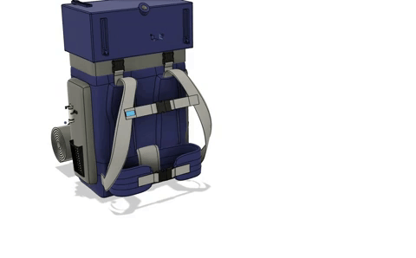
Ogniwa Peltiera
Parametry:
rozmiar 50x50x3.6 mm,
waga: 200g,
max. zmiana temp: 71K,
max. prąd: 15A,
max. napięcie: 15.5V,
max. moc: 110W,
żywotność: 200tys. godzin.

Slide 10
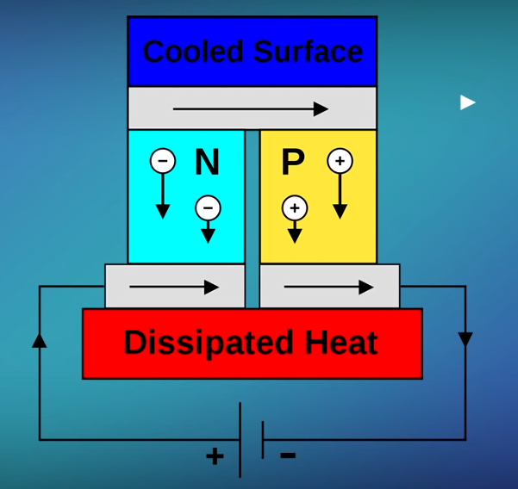
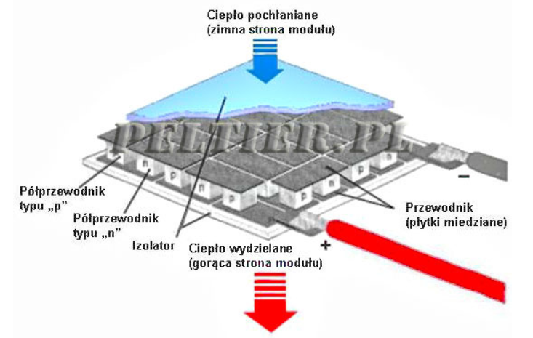
Jak działa i co nam daje zjawisko Peltiera?

Slide 11
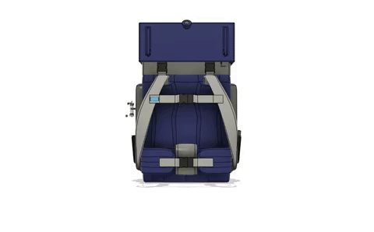
Termometr ciekłokrystaliczny
Parametry:
(-30 do 60)[° C],
19 x 44 x 1[mm]
~5[g]
Dla lepszej czułości na temperaturę otoczenia, naklejono termometr na plaster miedzi która została pokryta warstwą grafenu dla lepszej przewodności cieplnej.

Slide 12
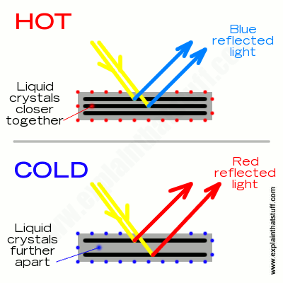

Jak to działa? Zjawisko opalizacji.
Notes:
https://pl.wikipedia.org/wiki/Opalizacja

Slide 13
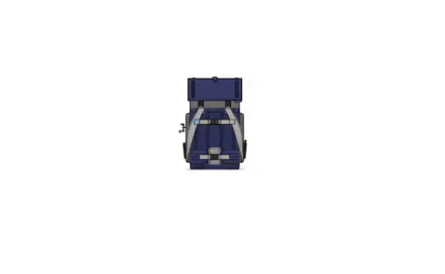
Element zbierający deszczówkę
Parametry:
CORDURA 1100dtex,
rozmiar: 25x28x42cm,
uniwersalny gwint,
waga: 750g.

Slide 14
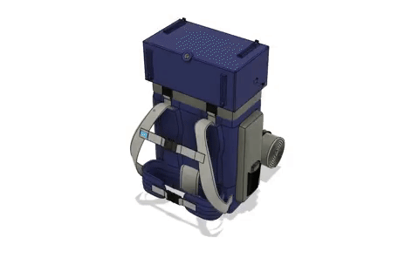
Powerbank
Parametry:
141,8 x 71 x 14 [mm]
200[g]
10 000[mAh]

Slide 15
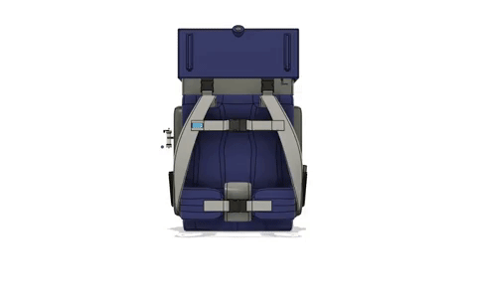
Filtr Sawyer mini:
Parametry:
usuwa 99,99% zanieczyszczeń,
waga: 38g,
rozmiar:
r =1,4cm h = 6cm
uniwersalny gwint.

Slide 16
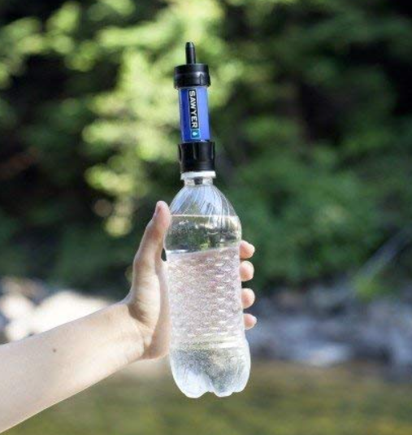

Slide 17
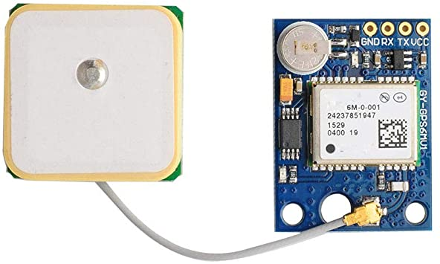
autorski moduł GPS
Rysunek pokazujący jak mógłby wyglądać układ GPS.
Minimalizacja zagrożenia w trakcie załamania pogodowego
Rejestrowanie drogi wędrówki
W przypadku zaginięcia, umożliwia lokalnym służbom poszukiwania
Aplikacja umożliwiająca wezwanie pomocy w trakcie wypadku lub załamania pogody

Slide 18
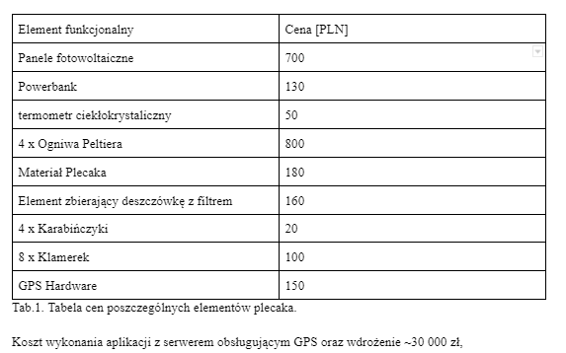
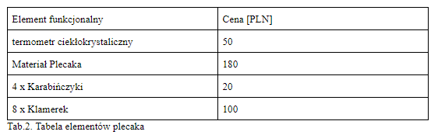
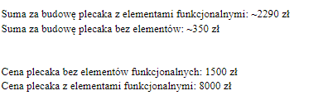
Kosztorys

Slide 19
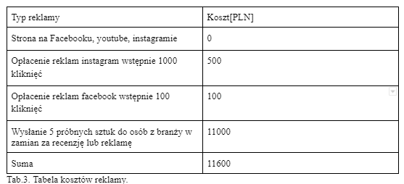
Koszty marketingu

Slide 20



Przykładowi twórcy do których można by było wysłać produkt w celach marketingowych
Notes:
https://apynews.pl/profil/przez-%C5%9Awiat-na-fazie
https://apynews.pl/bezplanu-patronite

Slide 21
Potrzebny budżet (35 sztuk plecaka funkcjonalnego, 55 sztuk plecaka bez elementów funkcjonalnych) + aplikacja mobilna
(Plecak wersja wyposażona w elementy funkcjonalne)
Szacunkowy budżet wprowadzenia produktu na rynek przy założeniu że wyprodukujemy najpierw 30+5 sztuk wynosi ~68700 + 30 000 + 11600 =110 300 zł.
Zakładając sprzedaż wszystkich 30 sztuk uzyskujemy ~171 300 zł.
Zysk wynosi: 61 000 zł.
(Plecak wersja podstawowa)
Szacunkowy budżet wprowadzenia produktu na rynek przy założeniu że wyprodukujemy najpierw 50+5 sztuk wynosi ~ 19 250 + 600 =19 850 zł.
Zakładając sprzedaż wszystkich 50 sztuk uzyskujemy 75 000 zł.
Zysk wynosi: 55 150 zł.

Slide 22
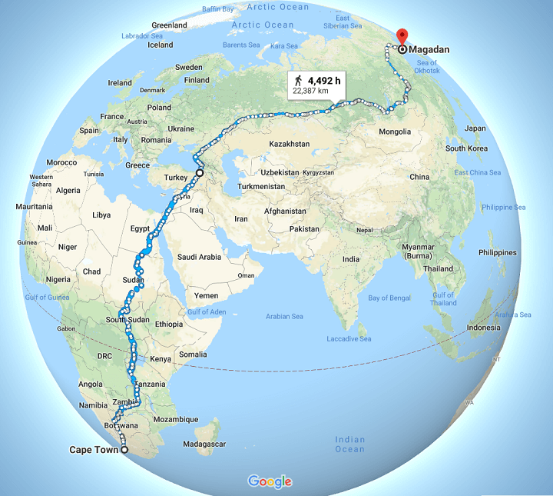
Potencjalni odbiorcy plecaka
-Podróżnicy
-Surwiwaliści, potocznie prepersi
-Alpiniści
-Osoby niebędące podróżnikami, lecz pragnące posiadać dobrej jakości sprzęt

Slide 23
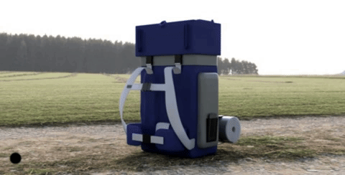
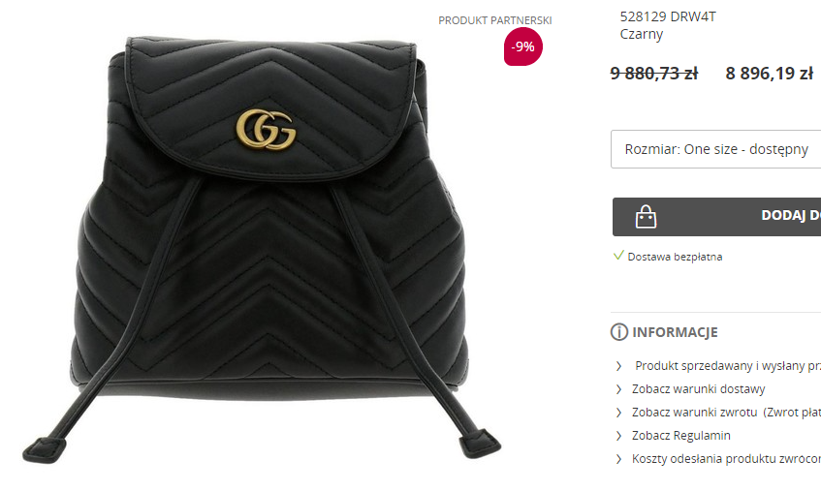
Podsumowanie
8 000 zł

Slide 24
Bibliografia
https://armyworld.pl/product-pol-16753-Wojskowy-Plecak-Long-Convoluted-Back-MTP-IRR-120l-Oryginal-Demobil.html
https://www.meridian.pl/plecak-turystyczny-100l-wz-110-czarno-czerwony,id2.html?gclid=Cj0KCQjw7pKFBhDUARIsAFUoMDazwinAut1Pm_UT_Lj2RdedltsqDbe8h06l9gWcVitYsHD7RSkbnuYaAuDSEALw_wcB
https://skladnicaharcerska.pl/pl/p/Plecak-Mountain-100l/1296
https://www.explainthatstuff.com/thermochromic-materials.html
https://pl.wikipedia.org/wiki/Opalizacja
https://www.amazon.com/DIYmall-AeroQuad-Antenna-Arduino-Aircraft/dp/B01H5FNA4K
https://www.facebook.com/Planeta-Abstrakcja-1304063389623716/photos/
https://apynews.pl/profil/przez-%C5%9Awiat-na-fazie
https://apynews.pl/bezplanu-patronite
https://www.spartoo.pl/Gucci-528129-DRW4T-x18507728.php?track_id=adwo_fglmxt&sx=F&utm_source=Froogle-Mixte&utm_medium=comparateurs&utm_content=18507728&utm_campaign=adwo_fglmxt&size_id=232&ggnetwork=g&ggcreative=248092555851&ggkeyword=&ggmatchtype=&ggsource=s&mkwid=_dc&plid=&ggcamp=1049271355&ggproduct_partition_id=59583350408&gclid=Cj0KCQjw7pKFBhDUARIsAFUoMDbc3OWyldJinDo64s_6Yoxh8u-wWVP-Y2btmKSo4aj5HrrDpGLvztoaAruOEALw_wcB#rst
http://www.peltier.pl/budowa.html
https://www.amazon.pl/Products-SP128-filtrowania-pojedynczy-niebieski/dp/B00FA2RLX2/ref=asc_df_B00FA2RLX2/?tag=plshogostdde-21&linkCode=df0&hvadid=504214296843&hvpos=&hvnetw=g&hvrand=247006291562407368&hvpone=&hvptwo=&hvqmt=&hvdev=c&hvdvcmdl=&hvlocint=&hvlocphy=9067393&hvtargid=pla-308859112483&th=1
https://www.youtube.com/watch?v=dIDoYq1SrKo

